Slide 1

Директора
Щербининской основной общеобразовательной школы

Slide 2
Душой болеть за всё на свете,
Во всё вникать, всю жизнь отдать,
Чтоб получили знанья дети
И жизни цель могли понять!

Slide 3
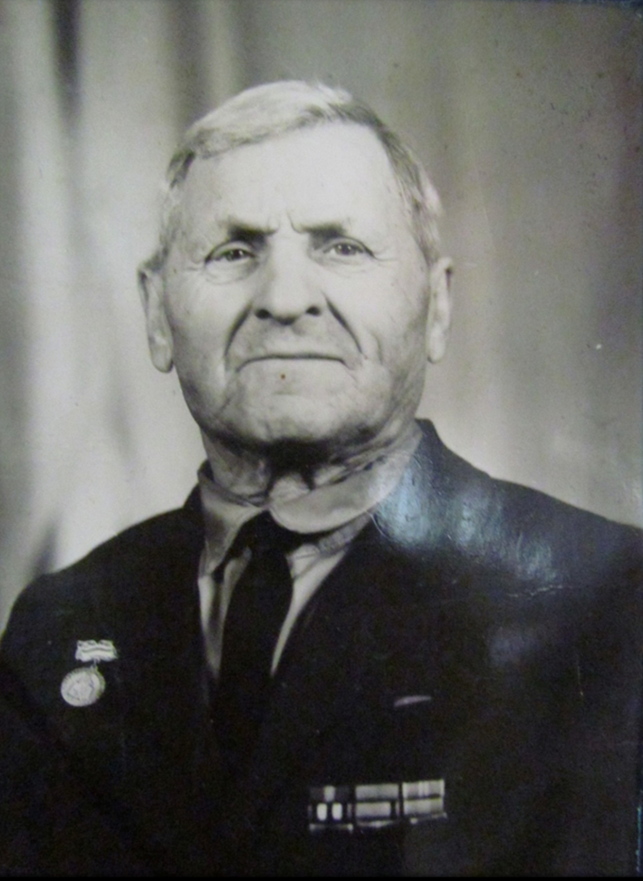
Булахов Иван Иванович
1932 г.– 1941г.

Slide 4

Колосов Семён Викторович
январь – февраль 1942 г.

Slide 5
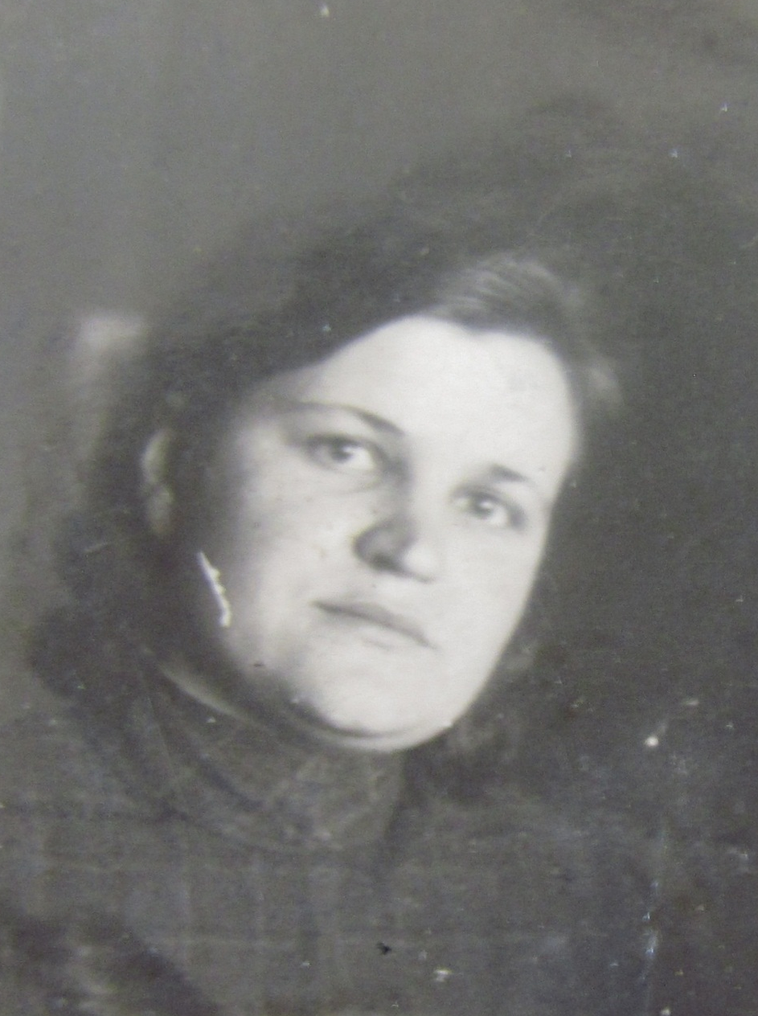
Грачёва Александра Ивановна
1943 г. – 1946 г.

Slide 6
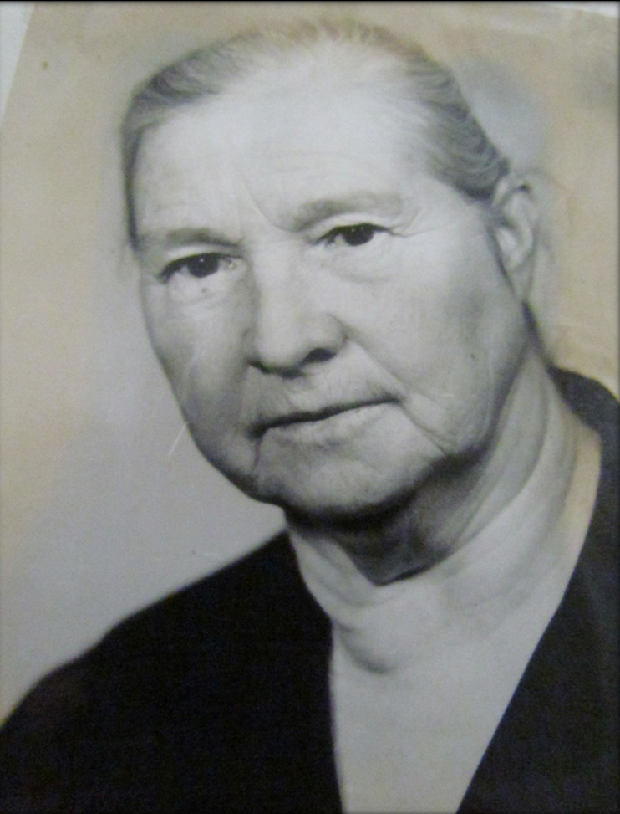
Шпарковская Клавдия Арсеньевна
1946 г. – 1949 г.

Slide 7
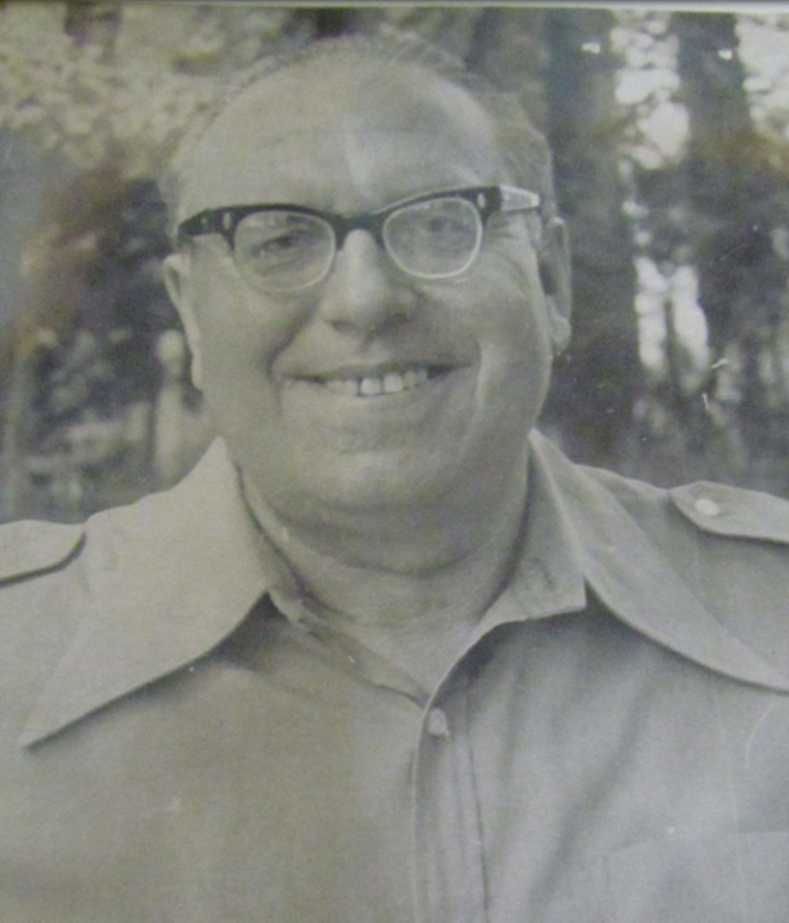
Сахаров Борис Александрович
1950 г. – 1951 г.

Slide 8
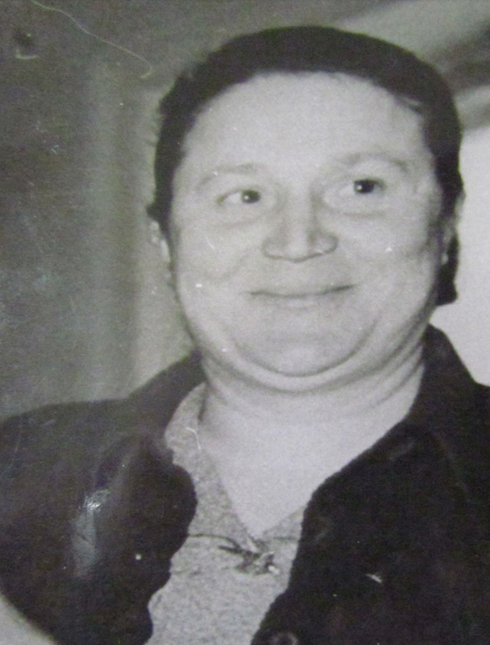
Шопенская Клавдия Константиновна
1952 г. – 1973 г.

Slide 9
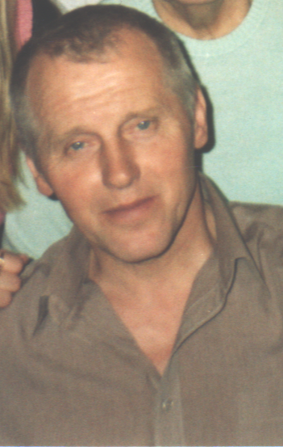
Мурашов Виктор Евгеньевич
1989 г. – 1994 г.

Slide 10
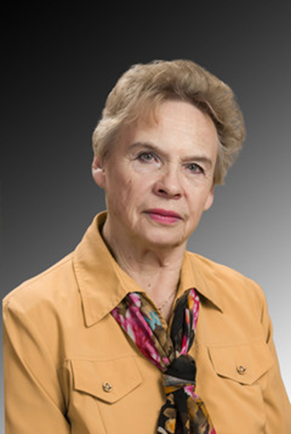
Андреева Елена Николаевна
1973 г.- 1989 г. 1994 г. – 2014 г.

Slide 11
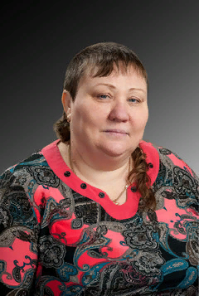
Cамойлова Наталья Анатольевна
с 2014 г. по н.в.

